Slide 1
Java SE Developer 1z0-819
講師:江聖榮

Slide 2

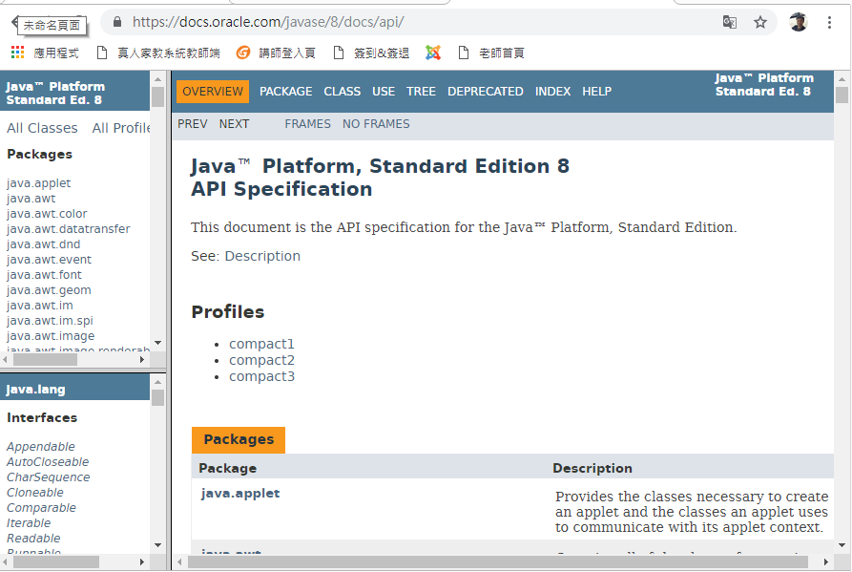
JAVA API文件
內部函式庫
Java.lang.*
外部函式庫
絕對路徑
相對路徑
Import
常用必考ＡＰＩ
Java.lang.*
Java.util.*
Java.io.*
Java.sql.*

Slide 3
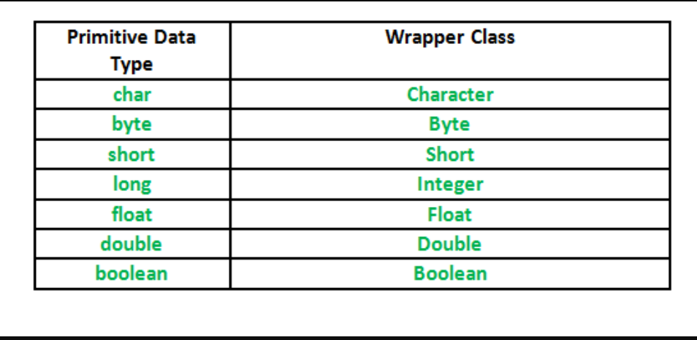
WRAPPER CLASS
Java.lang.*
Byte ,Short ,Integer,Long,
Float,Double
Boolean
String
Chatactor
主要用途
宣告變數
提共方法－＞轉型用
宣告變數的初始值
Boxing->ex: Integer x=new Integer(10);
AutoBoxing->Integer y=10;
“==“->的判斷會有不一樣

Slide 4
自訂METHOD
方法函式
新增完物件之後，事後增加的功能
語法：
類型 方法名稱([引數])
{程式步驟…..}
類型分
不傳值類－＞void
傳值類->return

Slide 5
最先考慮自訂的方法
須搭封裝原則-Working with Methods and Encapsulation
1)->Field加上private
2)->設計讀取與修改的方法
Read->getter
類型 get名(){ return field;}
Write->setter
Void set名([引數]){this.field=引數;}

Slide 6
CLASS STRUCTURE
Field
Constructors
Methods
UML
Unified Modeling Language
縮寫 UML
統一塑模語言
Class名稱
Fields
Constructors
Methods

